Slide 1
密码分析学 不可能差分的搜索
王薇
weiwangsdu@sdu.edu.cn
2023-2024学年第一学期
Notes:
本次课主要参考 The block cipher Companion

Slide 2
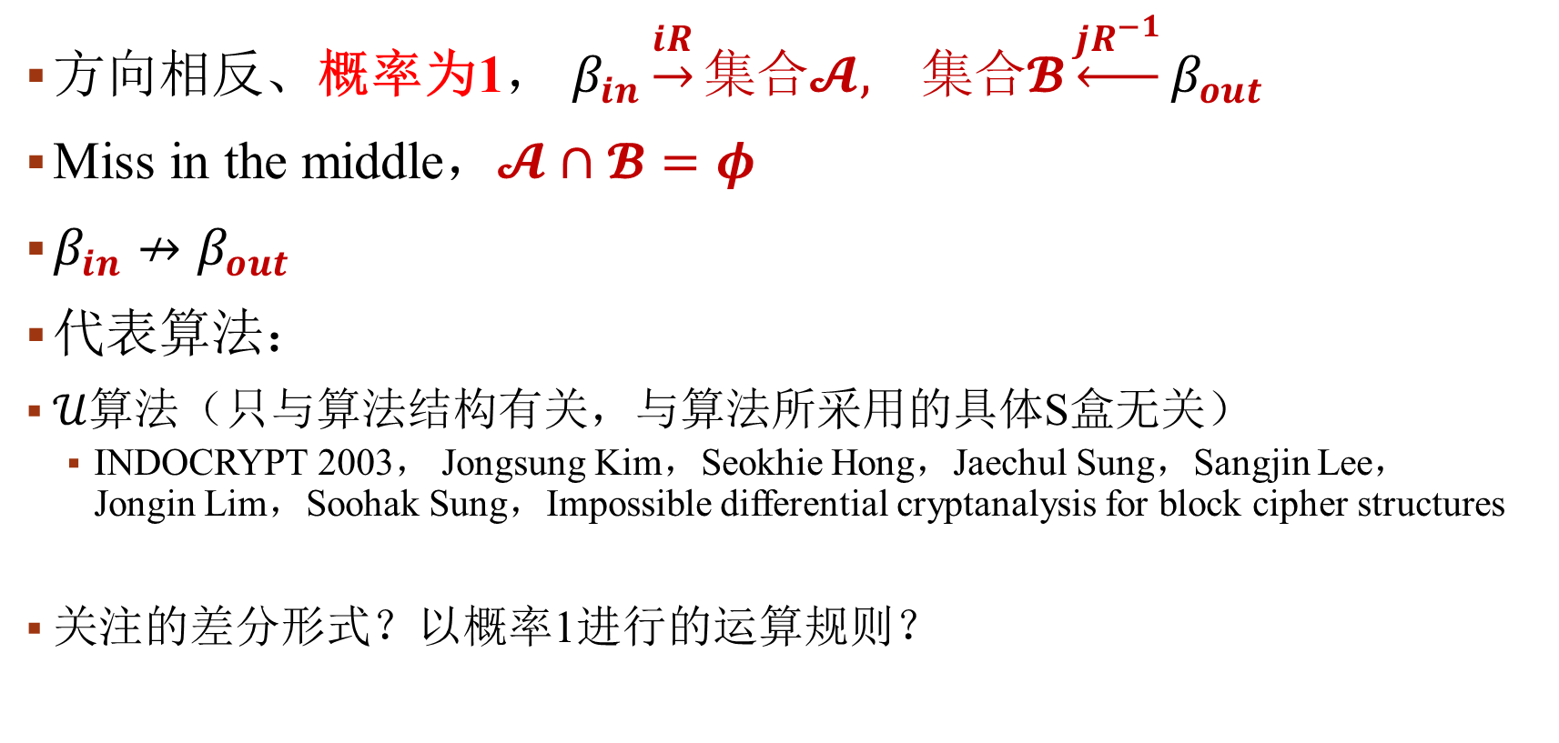
不可能差分的搜索
方向相反、概率为1， $β_{in}\underset{→}{iR}集合𝓐, 集合𝓑\underset{←}{jR^{−1}}β_{out}$
Miss in the middle，$𝓐∩𝓑=φ$
$β_{in}$ $↛β_{out}$
代表算法：
$𝒰$算法（只与算法结构有关，与算法所采用的具体S盒无关）
INDOCRYPT 2003， Jongsung Kim，Seokhie Hong，Jaechul Sung，Sangjin Lee，Jongin Lim，Soohak Sung，Impossible differential cryptanalysis for block cipher structures
关注的差分形式？以概率1进行的运算规则？
Notes:
教材中没放

Slide 3
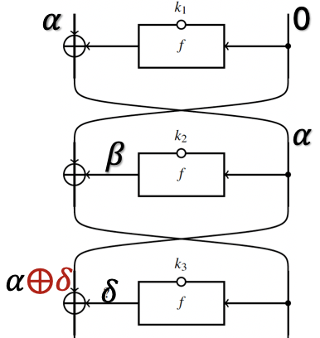
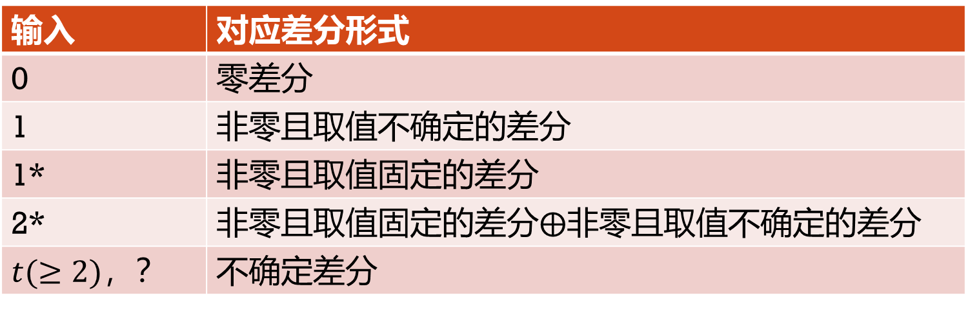
不可能差分的差分形式
一般按照非线性变换S盒的长度进行划分
定义需要考虑的差分状态
输入 | 对应差分形式
0 | 零差分
1 | 非零且取值不确定的差分
1* | 非零且取值固定的差分
2* | 非零且取值固定的差分$⨁$非零且取值不确定的差分
$t(≥2)$，？ | 不确定差分

Slide 4
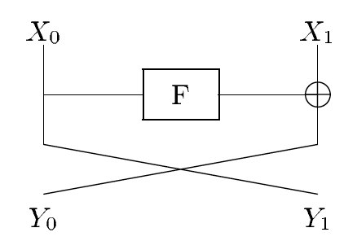

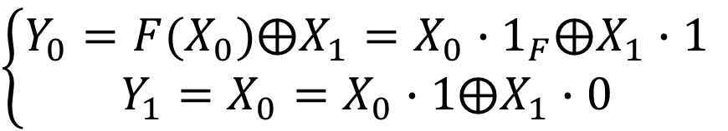
一轮运算的等价矩阵（加密和解密方向分别考虑）
$$\left\{\begin{aligned}Y_{0}={F(X}_{0})⨁X_{1}=X_{0}∙1_{F}⨁X_{1}∙1 \\ Y_{1}=X_{0}=X_{0}∙1⨁X_{1}∙0\end{aligned}\right.$$

Slide 5
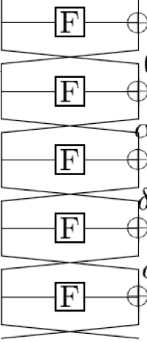

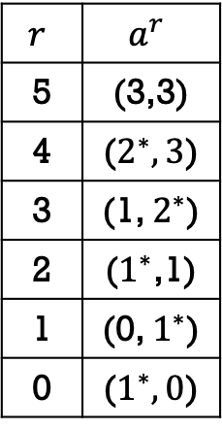
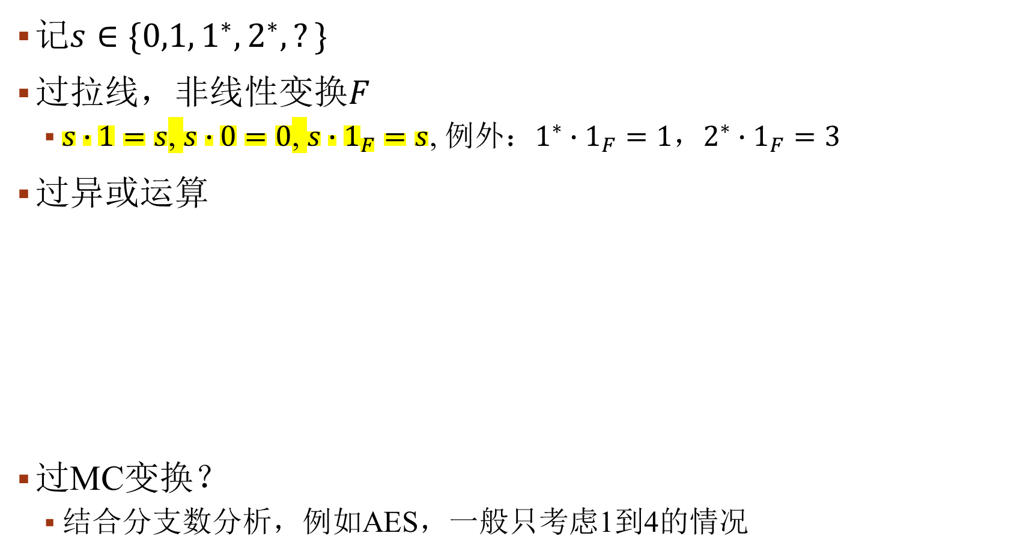






差分形式的传播规则
0
S
0
F
记$s∈\{0,1,1^{∗},2^{∗},?\}$
过拉线，非线性变换$F$
$s∙1=s$, $s∙0=0$, $s∙1_{F}=s$, 例外：$1^{∗}∙1_{F}=1$，$2^{∗}∙1_{F}=3$
过异或运算
过MC变换？
结合分支数分析，例如AES，一般只考虑1到4的情况
1
S
1
F
1*
S
1
F
2*
S
3
F
3
S
3
F
$$0⨁s=s$$ | $$?⨁s=?$$ | $$1⨁1=?$$ | $$1⨁1^{∗}=2^{∗}$$
$$1⨁2^{∗}=？$$ | $1^{∗}⨁1^{∗}$=$?$ | $$1^{∗}⨁2^{∗}=?$$ | $$2^{∗}⨁2^{∗}=?$$
$$? ?$$
$$r$$ | $$a^{r}$$
5 | (3,3)
4 | ($2^{∗},3$)
3 | (1, $2^{∗}$)
2 | ($1^{∗}$,1)
1 | (0, $1^{∗}$)
0 | ($1^{∗},0$)
$${α_{1}⨁β}_{2} ?$$
0
1
1*
$$β_{1}{ α_{1}⨁β}_{2}$$
$$⨁$$
$$⨁$$
$$⨁$$
s
s
1
？
1
$$2^{∗}$$
$$α_{1}{ β}_{1}$$
$$0 α_{1}$$
$α_{1}$ 0
Notes:
以Feistel结构为例，来解释，解释1F的含义等等

Slide 6
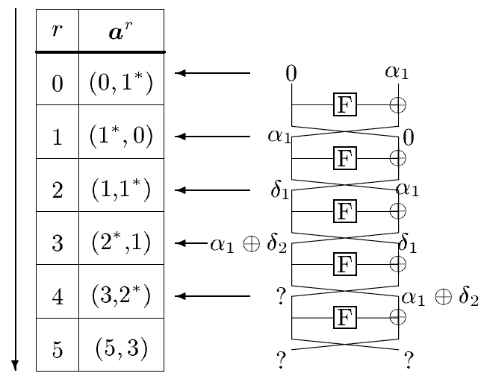

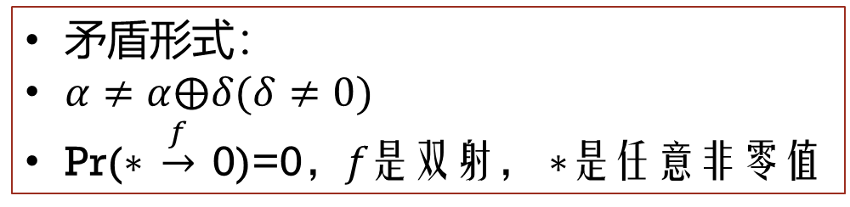
矛盾点的刻画
$$? ?$$
$$r$$ | $$a^{r}$$
5 | (3,3)
4 | ($2^{∗},3$)
3 | (1, $2^{∗}$)
2 | ($1^{∗}$,1)
1 | (0, $1^{∗}$)
0 | ($1^{∗},0$)
$${α_{1}⨁β}_{2} ?$$
$$β_{1}{ α_{1}⨁β}_{2}$$
$$α_{1}{ β}_{1}$$
$$0 α_{1}$$
$α_{1}$ 0
集合 | 矛盾集合
0 | $$\overline{0}=\{1,1^{∗}\}$$
1 | $$\overline{1}=\{0\}$$
$$1^{∗}$$ | $$\overline{1^{∗}}=\{0,1^{∗},2^{∗}\}$$
$$2^{∗}$$ | $$\overline{2^{∗}}=\{1^{∗}\}$$
矛盾$形式：$
$α≠α⨁δ(δ≠0)$
$\text{Pr}\text{(}\text{∗ }\underset{→}{f} \text{0)=0}，f是双射，∗$是任意非零值
Notes:
从两个方向找矛盾点，先找0+？的，最长3轮，再找1+？，再找……说明可找到几轮的不可能差分？如何判断最长的不可能差分？所以如何设计搜索算法？

Slide 7


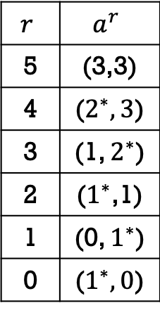
搜索算法
$$\left\{\begin{aligned}Y_{0}={F(X}_{0})⨁X_{1}=X_{0}∙1_{F}⨁X_{1}∙1 \\ Y_{1}=X_{0}=X_{0}∙1⨁X_{1}∙0\end{aligned}\right.$$
将算法轮函数用矩阵刻画
分别遍历输入输出差分形式的以概率1传播的所有可能
结合运算，差分形式的每种可能根据传播规则的变化情况
何时终止？
均为t时
得到两个集合，找矛盾点，级联
复杂度？
改进：
更多样的矛盾点刻画， 更细致的F函数刻画
$$r$$ | $$a^{r}$$
5 | (3,3)
4 | ($2^{∗},3$)
3 | (1, $2^{∗}$)
2 | ($1^{∗}$,1)
1 | (0, $1^{∗}$)
0 | ($1^{∗},0$)
Notes:
输入差分共3种情况,只需要考虑每个分支取0或1*的情况即可，论文中是头部和尾部分别计算，复杂度是相加的关系

Slide 8
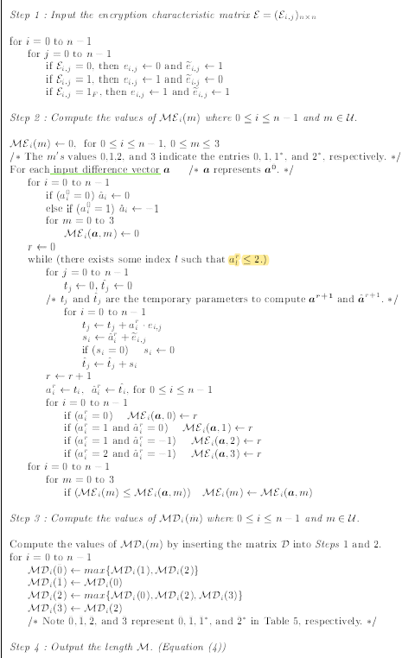

Slide 9
小结
定义算法的加解密运算矩阵
定义关注的差分形式
定义运算规则
遍历头尾差分，分别搜索传播概率为1的多轮差分
寻找矛盾点进行连接，将长度最长的输出
搜索不可能差分的主要思路

